Slide 1
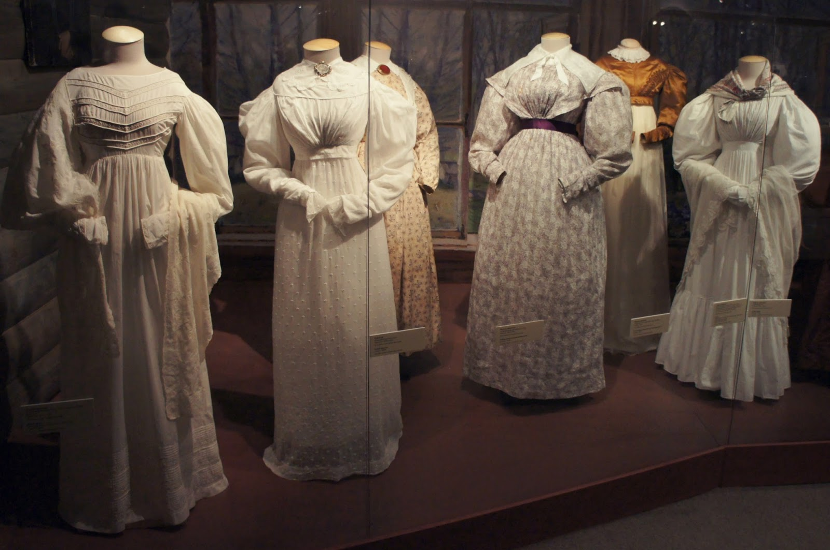
ЦАРИЦЫНСКИЙ КОСТЮМ 19 ВЕКА
Выполнила:
Садулаева Макка,
студентка группы К-3-1

Slide 2
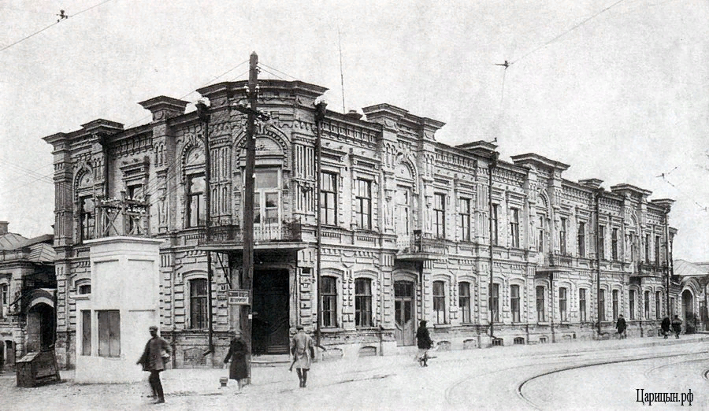
История Царицына начинается в 1555 году. Царицын был основан на левом побережье реки Волга. Но спустя некоторое время был перенесен на правый берег в месте впадения в Волгу реки Царица, из-за чего и получил свое название.

Slide 3
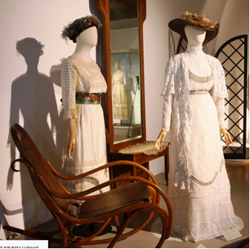
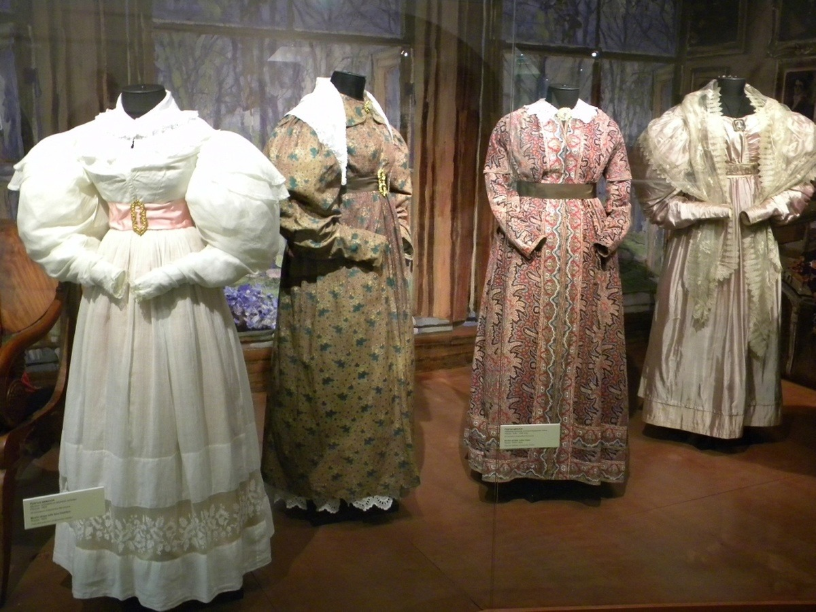
В те далекие времена царицынские модницы носили невероятно красивые туалеты с обилием кружев, вышивки, элегантными аксессуарами (шляпами, зонтиками, перчатками и др.).

Slide 4
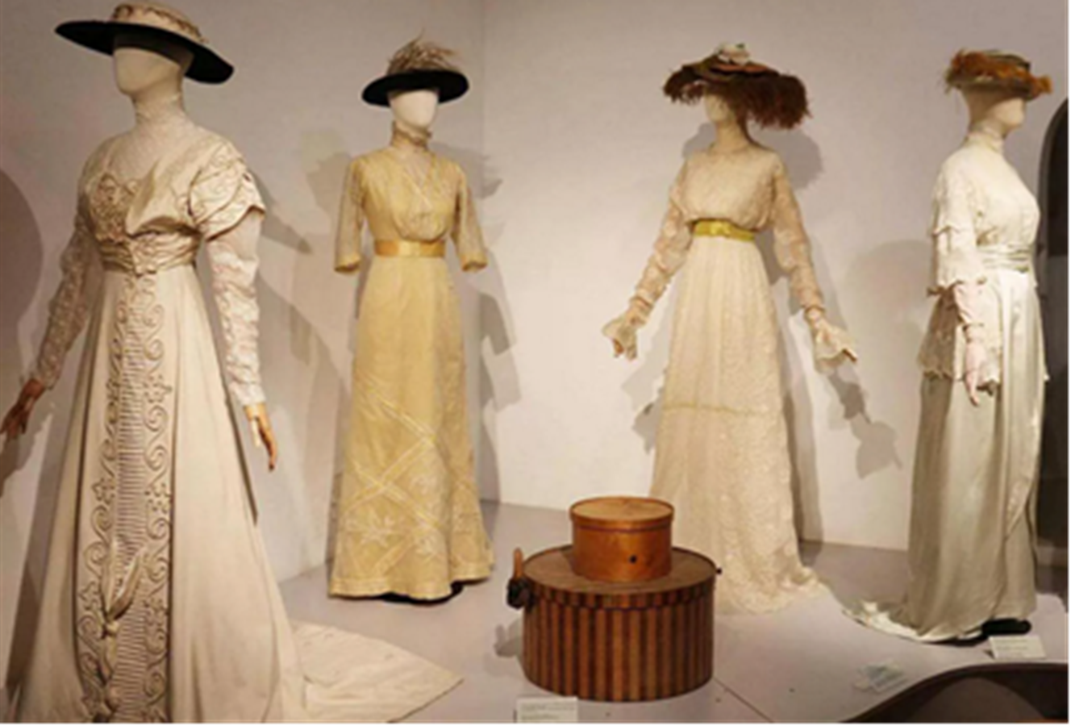
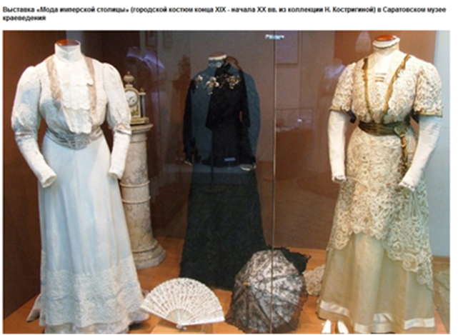
В конце 1820-х годов силуэт женского платья меняется: линия талии снижается и возвращается на свое естественное место. Снова появляется корсет, который делает талию очень тонкой. На смену узкой юбке приходит широкая, скроенная из нескольких прямых полотнищ юбка, сосборенная на поясе и сзади расходящаяся к подолу. Рукав постепенно расширяется у плеча, становится очень пышным и сужается к запястью.

Slide 5
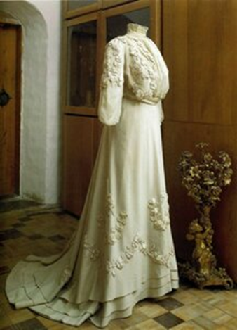
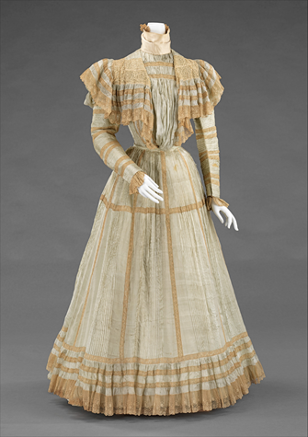
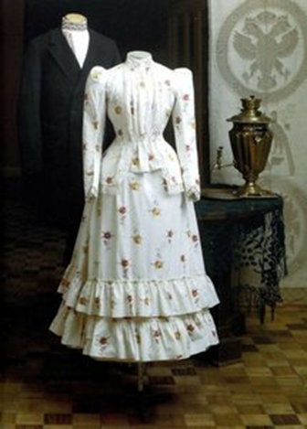
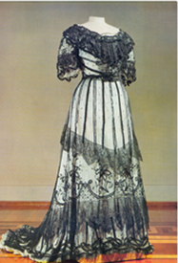
Новый силуэт женского платья сложился к 1870-м годам: лиф плотно облегал фигуру, затянутую в длинный корсет, а юбка была эффектно задрапирована сзади с помощью многочисленных пуфов, подборов, складок, бантов, плиссированных оборок и заканчивалась длинным шлейфом, волочащимся по полу наподобие «русалочьего » или «павлиньего» хвоста.

Slide 6
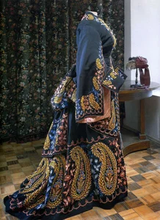
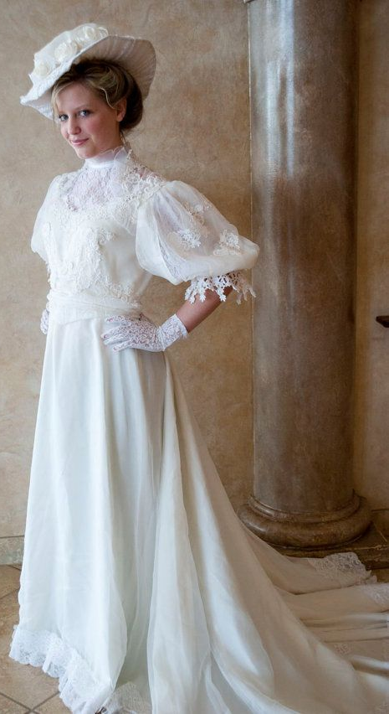
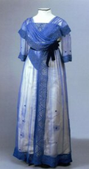
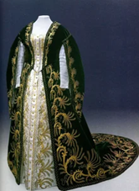
Нарядные платья шились из шелковых материй, шерсти. Пестрота узорных шелков, пышность отделки были призваны наглядно показать богатство обладательниц эффектных туалетов - представительниц «нуворишей», недавно обогатившихся предпринимателей и членов их семейств.

Slide 7
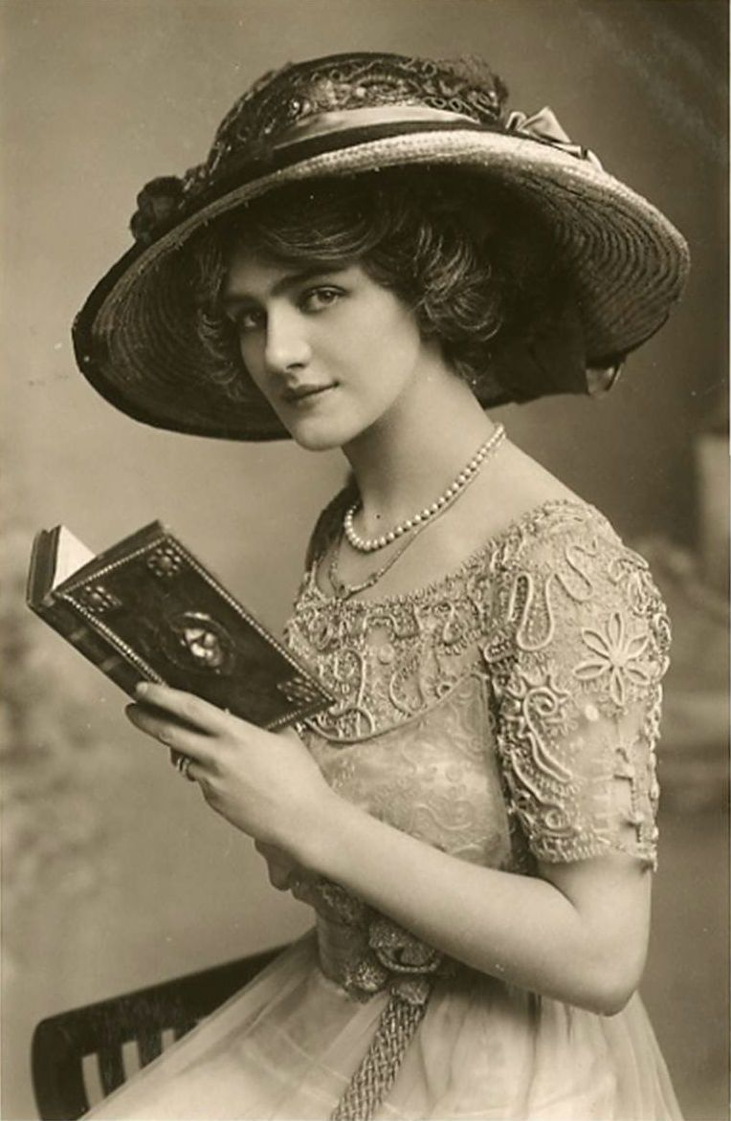
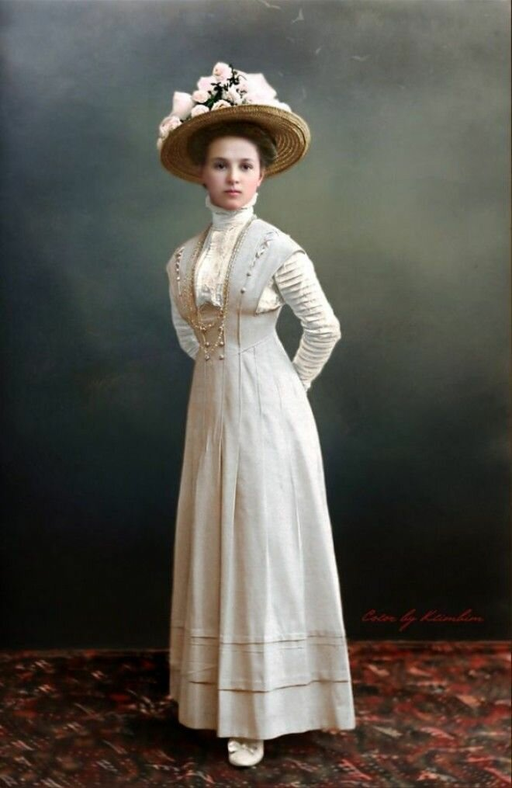
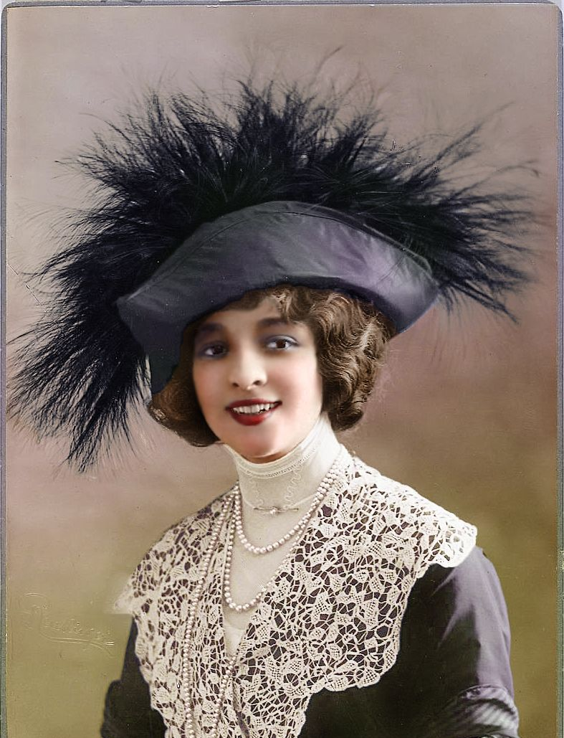
Особой популярностью у дам в Царицыне пользовались шляпки. Различного фасона, с перьями и без, фетровые, касторовые (бобровые), украшенные шелковыми и бархатными лентами.

Slide 8
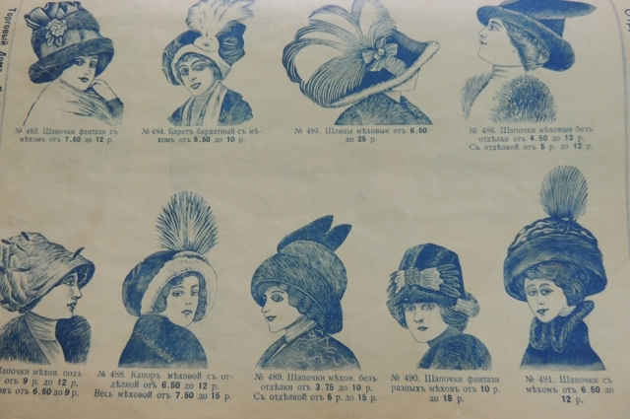
В известном царицынском торговом доме «Я.В. Губанов и Сыновья» подобных аксессуаров было в избытке. Так шапочки без отделки в этом модном доме продавались по цене от 3 рублей 45 копеек, а шляпки фантазийные, изготовленные из разных видов меха, стоили уже значительно дороже – от 10 рублей.

Slide 9
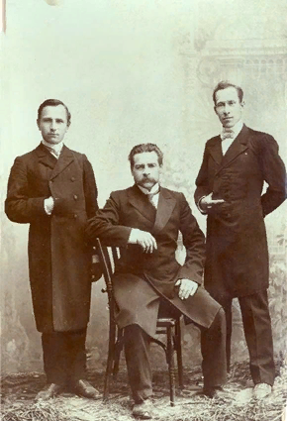
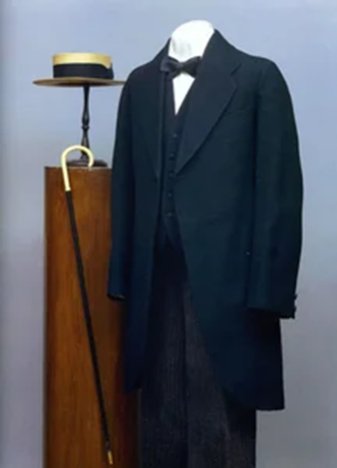
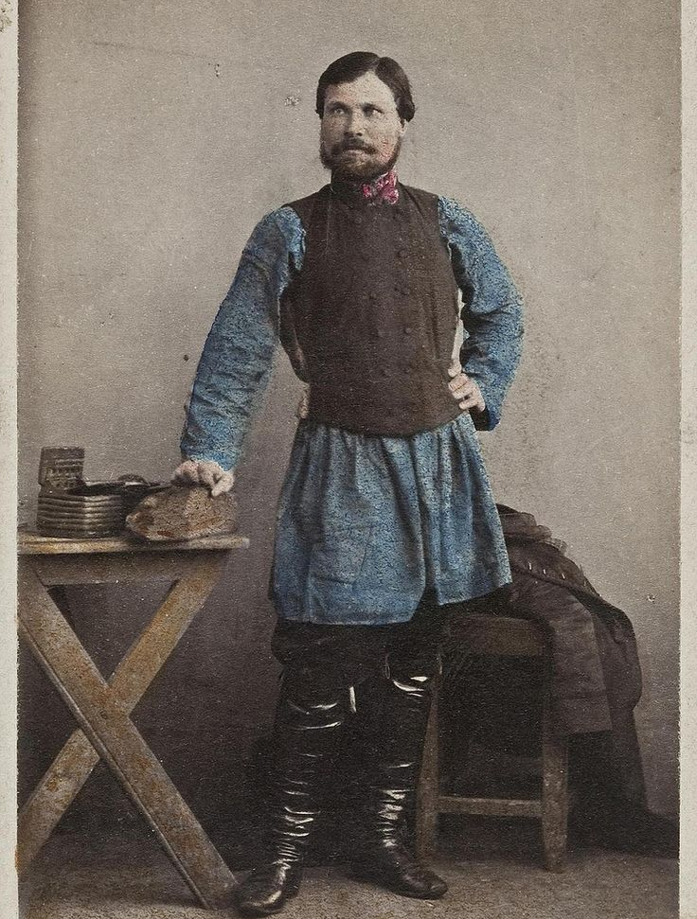
Мужчины в дореволюционном Царицыне носили костюмы-тройки, галстуки и котелки. Костюмы разделялись на сезонные и межсезонные – для зимы выбирали тройку из драпа или шерсти, а для лета – лен. Дополнить образ джентльмены могли галстуком, часами, запонками, и конечно же, выглядеть безупречно помогал парфюм и, что немаловажно, отсутствие щетины.

Slide 10
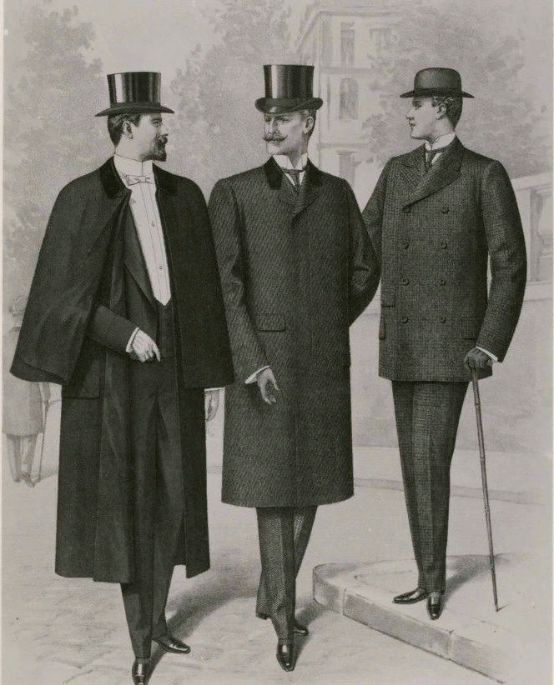
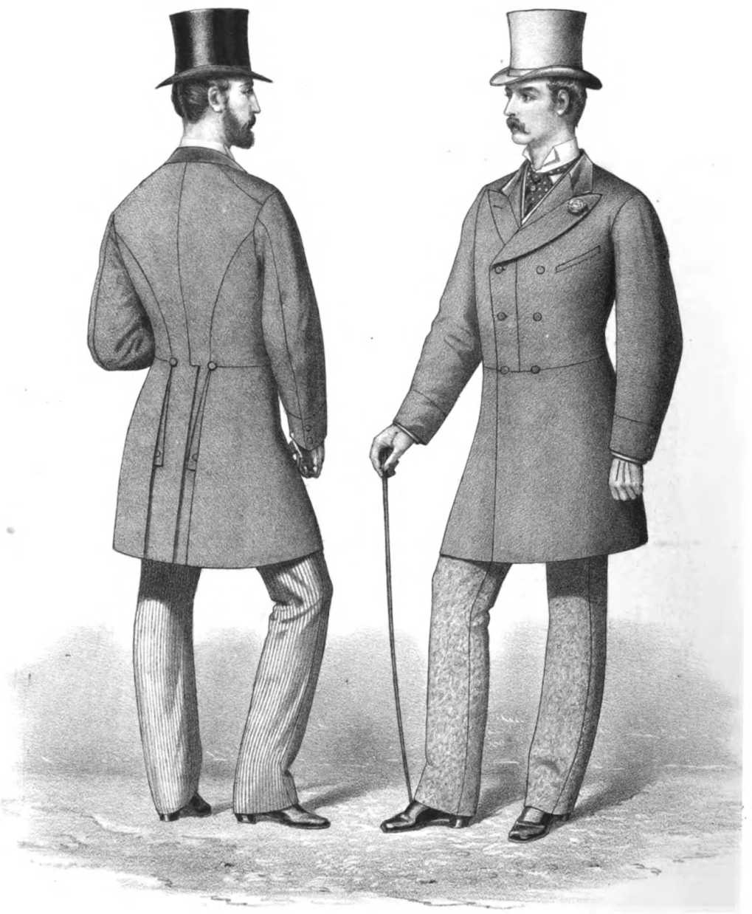
В середине 19 века фрак был потеснен сюртуком. Популярность сюртука можно объяснить его удобством. Если фрак, широко вырезанный на груди, то сюртук, застегнутый на все пуговицы, не только прикрывал фигуру до колен, скрывая ее недостатки, но в то же время подчеркивал целостность силуэта, его лаконичность и красоту.

Slide 11
СПАСИБО ЗА ВНИМАНИЕ!

